Slide 1
Ufficio [D]atawarehouse
e [B]usiness [I]ntelligence INFN
generami una immagine da usare come sfondo che rappresenti i concetti di Data Analytics, e Data lake senza utilizzare loghi o nomi di tool e strumenti
C.Galli – T.Angelini
Dir. Sistemi Informativi
C.Galli e T.Angelini
Direzione Sistemi informativi
Plenaria Tirrenia-Pisa 2024
[D]atawarehouse e [B]usiness [I]ntelligence
C.Galli – T.Angelini

Slide 2
Introduzione
Alcune delle criticità a 01/'24
L’Architettura backend dell’ETL dipende da un tool grafico proprietario di TIBCO
Performance complessivamente ancora molto deludenti.
La gestione delle richieste entranti risulta time-consuming a livelli insostenibili
Ciclo di sviluppo ingessato ed inefficiente che impone tempi di risposta troppo lenti
A fronte di una dinamica di arrivo delle attività ad interrupt
#Tavoli di lavoro -> #task di sviluppo >> #people (non solo dwh).
...
C.Galli e T.Angelini
Plenaria Tirrenia-Pisa 2024

Slide 3
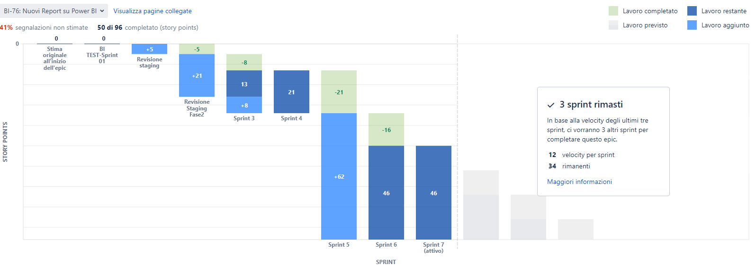
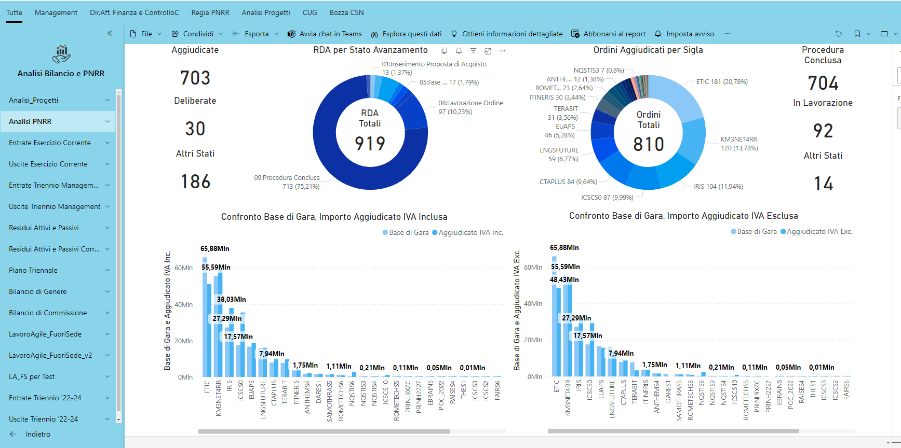
Introduzione
Epic: Nuovi Report Power BI. Burndown Report
Esigenze e Richieste
Intercettare fonti dati che non sono più solo quelle della DSI, ma che derivano anche dal lavoro di altre componenti dell'INFN.
Estrazioni puntuali, produzione di nuovi modelli dati, nuovi report su Power BI.
C.Galli e T.Angelini
Plenaria Tirrenia-Pisa 2024

Slide 4
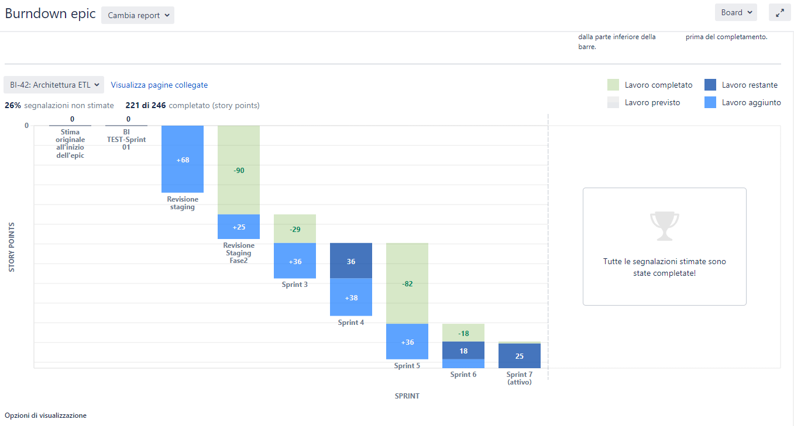
Introduzione
Epic: Architettura ETL
Strategia (nell'immediato)
Identificare un modo per eseguire processi paralleli direttamente sul DBMS (Oracle Chains)
Riportare la business logic dei processi di ETL direttamente sul datawarehouse
Cosa vogliamo ottenere
Emanciparci da tool proprietari
Incremento di performance
Minore impatto su rete e infrastruttura.
Migliorare la gestione del sorgente prodotto ( CI/CD, QA, … )
Maggiore flessibilità (ed omogeneità) nell’approccio alle sfide che verranno.
C.Galli e T.Angelini
Plenaria Tirrenia-Pisa 2024

Slide 5
REVISIONE ETL
C.Galli e T.Angelini
Direzione Sistemi informativi
Plenaria Tirrenia-Pisa 2024
C.Galli e T.Angelini
Plenaria Tirrenia-Pisa 2024

Slide 6
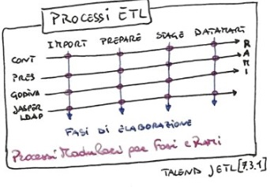
RIPASSO ETL
Processo notturno che aggiorna i dati rappresentati nei report.
C.Galli e T.Angelini
Direzione Sistemi informativi
Plenaria Tirrenia-Pisa 2024

Slide 7
SITUAZIONE INIZIALE
Limitazioni:
Tempi di esecuzione lenti
Messa in produzione lunga e complicata.
Obiettivi:
Velocità di esecuzione
Rapidità nella messa in produzione.
Conclusione:
Svincolarsi quanto più possibile dal tool JETL.
C.Galli e T.Angelini
Direzione Sistemi informativi
Plenaria Tirrenia-Pisa 2024

Slide 8
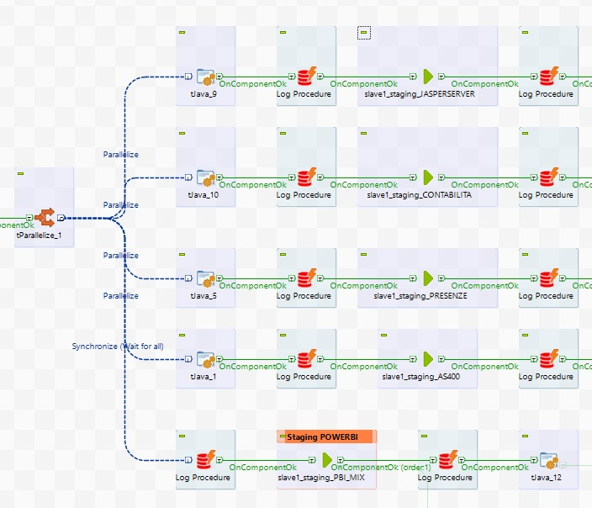
Jetl
Strumento grafico rilasciato da Tibco per la gestione dei processi di ETL.
C.Galli e T.Angelini
Direzione Sistemi informativi
Plenaria Tirrenia-Pisa 2024

Slide 9
CREAZIONE TABELLA
Limitazioni:
Doppia connessione
Invio dati tramite rete (riga per riga)
Schema rigido.
Conseguenze:
Rete sovraffollata
Invio dei dati molto lento
Errori di formato che compromettono il flusso ETL.
C.Galli e T.Angelini
Direzione Sistemi informativi
Plenaria Tirrenia-Pisa 2024

Slide 10
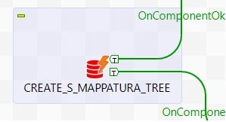
CREAZIONE TABELLA (2)
Creazione della tabella affidata ad una procedura:
Unica connessione, utilizzo minimo della rete
Schema della tabella definito a run-time
Estremamente più veloce
Esempio procedura:
Create table STAGEUSR.S_MAPPATURA_TREE as
SELECT campi
FROM tabelle_sorgenti
C.Galli e T.Angelini
Direzione Sistemi informativi
Plenaria Tirrenia-Pisa 2024

Slide 11
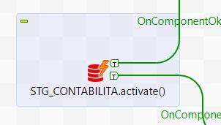
CREAZIONE TABELLE
Struttura:
Per ogni Fase e Ramo esiste una procedura Activate package di nome "Fase_Ramo" che si occupa di gestire la creazione delle tabelle.
Vantaggio:
Il principale vantaggio derivante da questa scelta è il livello di astrazione del codice, ovvero è possibile eliminare, aggiungere e/o modificare una tabella senza dover effettuare un nuovo rilascio dell' ETL.
C.Galli e T.Angelini
Direzione Sistemi informativi
Plenaria Tirrenia-Pisa 2024

Slide 12
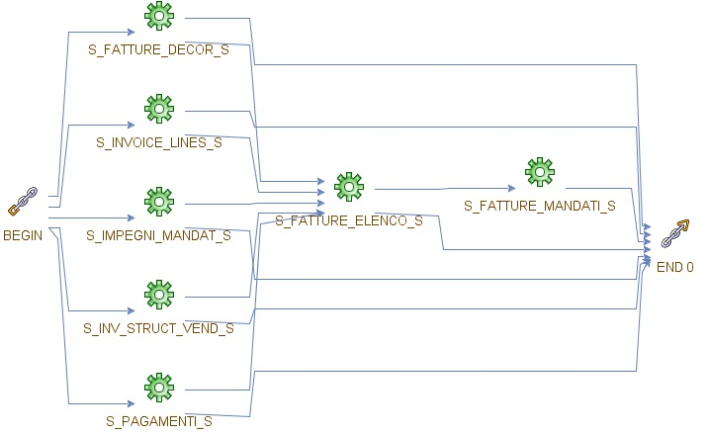
PARALLELISMO
Struttura:
Oracle mette a disposizione le Chain, ovvero strumenti che consentono l'esecuzione di più procedure simultaneamente.
Vantaggio:
Incremento di velocità nella creazione.
In figura i nodi verdi sono le procedure mentre le frecce indicano i flussi di esecuzione (e le dipendenze).
C.Galli e T.Angelini
Direzione Sistemi informativi
Plenaria Tirrenia-Pisa 2024

Slide 13
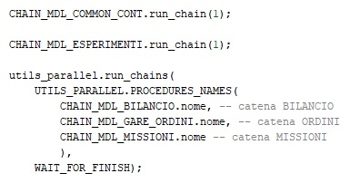
PARALLELISMO TRA CATENE
Le catene che tra loro non sono inter-dipendenti possono essere realizzate parallelamente.
Qualora ci siano problemi è possibile risolverli a priori.
Vantaggio:
Ulteriore incremento della velocità.
L'ordine delle catene in figura è:
Parte comune di Contabilità
Catena Esperimenti
Tre catene in parallelo
Bilancio
Gare Ordini
Missioni
C.Galli e T.Angelini
Direzione Sistemi informativi
Plenaria Tirrenia-Pisa 2024

Slide 14
STRUMENTI DI Utilità
Quattro principali package:
UTILS_PKG: adibito ad attività generali quali gestione dell'eliminazione o della creazione di una tabella
UTILS_PARALLEL: invocato per la generazione, eliminazione ed esecuzione delle catene.
UTILS_ERROR: agevola l'individuazione esatta dell'errore durante l'esecuzione e ne fornisce una breve descrizione
UTILS_LOG: fornisce delle funzionalità di log per misurare il tempo di esecuzione del codice.
Log di un errore.
C.Galli e T.Angelini
Direzione Sistemi informativi
Plenaria Tirrenia-Pisa 2024

Slide 15
REVISIONE FASE DATAMART
È la fase che rende visibili le tabelle utilizzate nei report.
I report possono essere distribuiti su due piattaforme:
Jasper Report Server:
Non si generano più tutte le tabelle ma solo quelle realmente adoperate (circa 100 rispetto alle 1200 precedenti).
Power BI:
Le tabelle vengono ora generate nella fase di Datamart mentre prima erano generate direttamente nella fase di Preparatory.
C.Galli e T.Angelini
Direzione Sistemi informativi
Plenaria Tirrenia-Pisa 2024

Slide 16
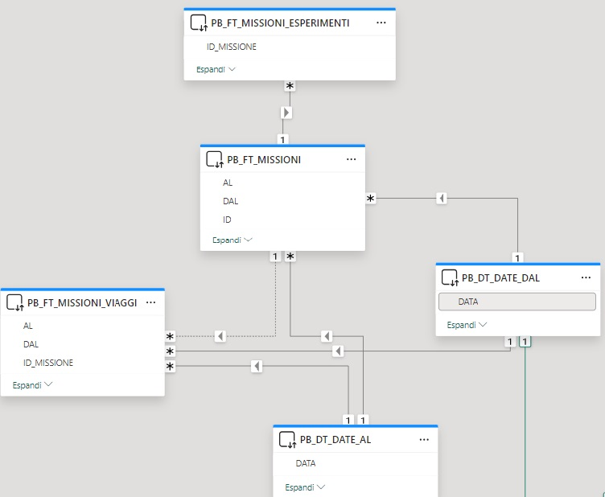
RELAZIONI TRA TABELLE
In Power BI è particolarmente vantaggioso inserire le relazioni tra le tabelle per la creazione dei report.
In figura una piccola parte del modello Missione.
C.Galli e T.Angelini
Direzione Sistemi informativi
Plenaria Tirrenia-Pisa 2024

Slide 17
MODELLI Multidimensionali REALIZZATI
Contabilità:
Missioni
Gare Ordini
Esperimenti (fondi Contabili).
In fase di presa in carico il modello Mandati e Fatture.
Godiva:
Timesheet (comprende anche: Anagrafiche, Contratti, Ruoli, Afferenze, Sigle, Metadati delle Sigle ...)
C.Galli e T.Angelini
Direzione Sistemi informativi
Plenaria Tirrenia-Pisa 2024

Slide 18
ETL ATTUALE
Vantaggi:
Performance (1h e 15 min rispetto alle 7h di prima)
Flessibilità nell'aggiungere, modificare o rimuovere tabelle e risorse senza necessariamente dover rilasciare una nuova versione dei pacchetti che compongono i job di ETL
Ridotta l'occupazione della memoria sulla macchina dell'ETL
Traffico di rete ridotto al minimo.
Obiettivo:
Svincolarci totalmente dal tool JETL. [80% fatto]
C.Galli e T.Angelini
Direzione Sistemi informativi
Plenaria Tirrenia-Pisa 2024

Slide 19
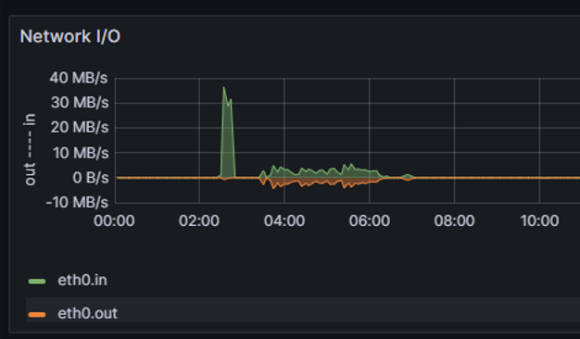
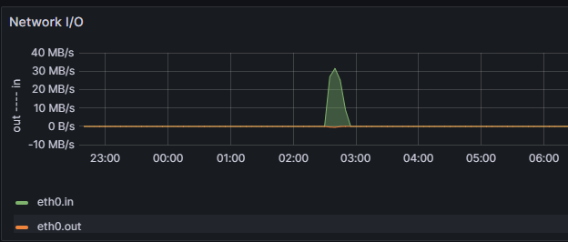
Con la revisione dell' ETL abbiamo ri-guadagnato tempo di elaborazione, risorse e ridotto l'impatto in genere .
Adesso lavoriamo quasi interamente su sorgenti PL-SQL …. il cheè ci porta a migliorare alcuni aspetti :
Versioning, lavoro collaborativo, CI/CD e possibilità di migraer ad altro DB.
C.Galli e T.Angelini
Plenaria Tirrenia-Pisa 2024

Slide 20
Considerazioni
Puntare ad una nuova architettura distribuita, scalabile ecc...
Data Warehouse :
lo stiamo facendo meglio di prima, ma non basta ancora perché non è una soluzione adeguata per
l'analisi automatica di documenti pdf, json, xml ecc...
Nella forma attuale dell' ETL non contribuisce a riportare in casa i dati da piattaforme cloud .
Servirebbe un'architettura distribuita, in grado non solo di recepire/elaborare dati relazionali o NoSQL, ma anche e soprattutto che possa accogliere e rendere fruibili dati destrutturati e semi strutturati (immagini, video, audio e file semi strutturati)
Gettare le basi per "riportare in casa" dati generati e gestiti da altre componenti dell'ente.
Deve aprire a scenari di sviluppo collaborativo, tra uffici della DSI ma anche intercettando nuove competenze.
Favorire/abilitare l'addestramento di algoritmi di ML/IA basati sull'analisi di tali documenti.
C.Galli e T.Angelini
Plenaria Tirrenia-Pisa 2024

Slide 21
Strategia e Futuro
C.Galli e T.Angelini
Plenaria Tirrenia-Pisa 2024

Slide 22
C.Galli e T.Angelini
Plenaria Tirrenia-Pisa 2024

